Slide 1
Ontoloji Tabanlı Türkçe Varlık İsmi Tanıma
Fatih SOYGAZİ
Okan ÇİFTÇİ

Slide 2
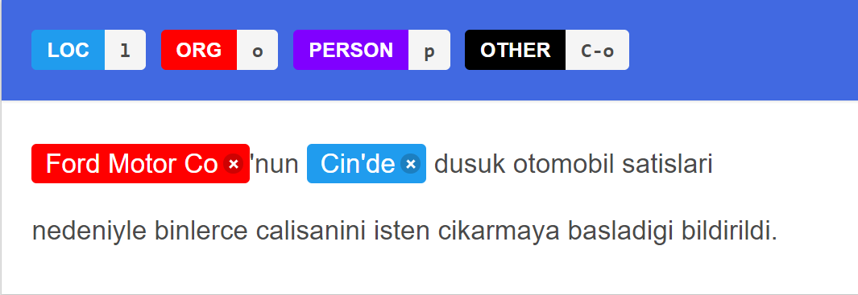
Varlık İsmi Tanıma
Varlık ismi tanıma metin içerisinde geçen kişi, yer veya organizasyon gibi varlıkların çıkarılması için kullanılır
Varlık ismi tanıma makine çevirisi programları, müşteri hizmetleri gibi farklı alanlarda kullanılabilir

Slide 3
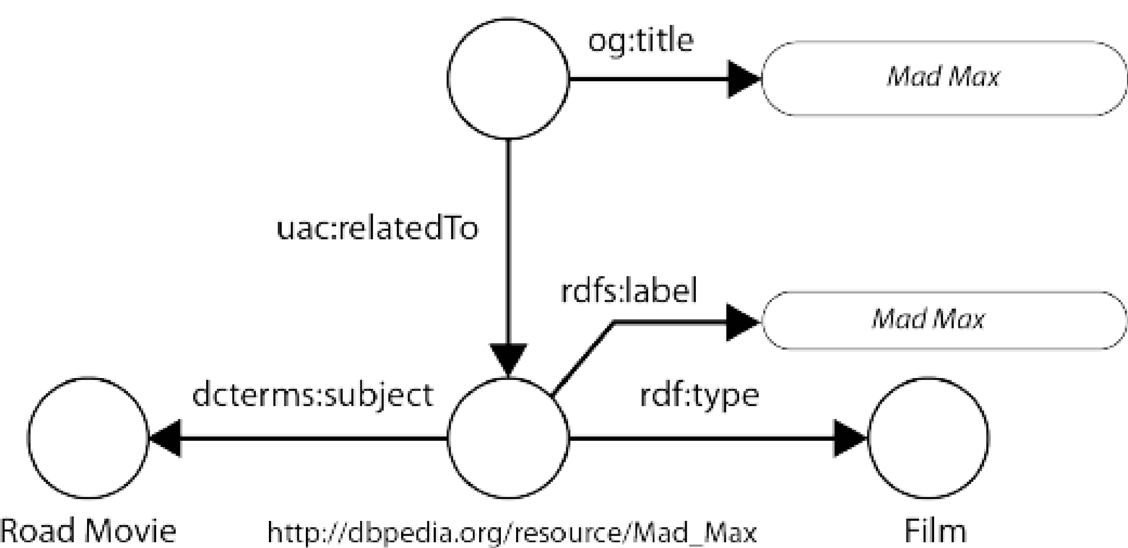
DBpedia Ontolojisi
DBpedia ontolojisi kaynaklar, kaynakların nitelikleri ve bu kaynakların ilişkilerinden oluşur.
Yukarıda belirtilen kaynaklar kişi, organizasyon, yer olabilir.
Örnek kaynak gösterimi

Slide 4
Ontoloji Tabanlı Türkçe Varlık İsmi Tanıma
DBpedia ontolojisinde bulunan Türkçe varlık isimlerinin toplanması
Toplanan varlık isimlerinin niteliklerinin DBpedia ontolojisi sorgulanarak getirilmesi
Toplanan nitelikler üzerinden öznitelik çıkarımı yapılması
Çıkarımı yapılan öznitelikler ile varlıkların sınıflandırılması

Slide 5
Dbpedia ontolojisinde bulunan Türkçe varlık isimlerinin toplanması
Bu çalışmada “Kişi”, “Marka”, “Ülkeler, Şehirler, İlçeler”, ve “Yapılar, Yerler” olmak üzere 4 farklı kategori belirlenmiştir.
Bu kategoriler belirlenirken DBpedia ontolojisinde yer alan Türkçe varlık isimleri göz önüne alınmıştır.
SPARQL dili kullanılarak, DBpedia sorgulanmıştır. Böylelikle Türkçe varlık isimleri toplanmıştır.

Slide 6
Toplanan varlık isimlerinin niteliklerinin DBpedia ontolojisi sorgulanarak getirilmesi
Toplanan varlık isimlerinin SPARQL dili ile nitelikleri toplanmıştır.
Varlık isimlerinin nitelikleri toplanırken, rastgele yürüyüş kullanılarak rastgele 20 niteliği toplanmıştır.
Rastgele yürüyüş, çizge içerisinde rassal olarak düğümler üzerinde gezinmemizi sağlayan bir yöntemdir.

Slide 7
Toplanan nitelikler üzerinden öznitelik çıkarımı yapılması
Yapay öğrenme algoritmalarına girdi verilebilmesi için metin girdisinin anlamlı biçimde sayısal olarak ifade edilmesi gerekmektedir.
Bu çalışmada varlık isimlerinin niteliklerine Word2Vec tekniği uygulanarak, elimizde olan varlık isimlerinin öznitelik vektörlerini bulunmuştur.
Word2Vec tekniği uygulanırken ardışık kelimeler topluluğu ve komşu kelimeler alt yöntemleri kullanılmıştır.

Slide 8
Toplanan nitelikler üzerinden öznitelik çıkarımı yapılması - 2
Ardışık kelimeler topluluğu alt yöntemi, derlem içerisinde bulunan kelimenin komşularına bakarak merkez kelimeyi tahmin etmeye çalışmaktadır.
Komşu kelimeleri tahmin alt yöntemi, girdi merkez kelime olup komşu kelimelerin neler olabileceği tahmin edilmeye çalışılmaktadır.
Word2Vec tekniği uygulanırken çeşitli hiper parametreler ile modeller oluşturularak sonuçlar alınmıştır.

Slide 9
Çıkarımı yapılan öznitelikler ile varlıkların sınıflandırılması
Bu çalışmada toplam 2677 adet varlık ismi kullanılmıştır.
Varlık isimleri 2142 eğitim, 535 test verisi olarak ikiyi bölünmüştür.
Varlık isimlerinin kategorileri sınıflandırılırken 3 farklı yapay öğrenme algoritması kullanılmıştır.
XGBoost
Rassal Orman
Destek Vektör Makinesi
Sınıflandırma algoritmalarının hiper parametreleri, grid arama algoritması kullanılarak iyileştirilmiştir.

Slide 10
Sınıflandırma algoritmalarının test edilmesi
3 farklı algoritma toplam 2 farklı alt teknik ve 3 farklı vektör boyutu ile test edilmiştir. Toplamda 18 farklı doğruluk oranı elde edilmiştir.
Alınan en iyi sonuç komşu kelimeleri tahmin alt yöntemi kullanılarak, varlık isimlerinin öznitelik vektörlerini 200 boyutta oluşturup, sınıflandırma için Destek vektör makinesi algoritması kullanılarak alınmıştır. (%81)

Slide 11
Sonuç ve İleri Çalışmalar
Bu çalışmada doğal dil işleme içerisinde bulunan varlık ismi tanıma probleminin ontolojiler yardımı ile nasıl çözüleceği gösterilmiştir.
İleri Çalışmalar
Bu çalışmaya bağlı olarak, yapılabilecek ileri çalışmalarda daha fazla varlık ismi çalışmaya eklenebilir.
Derin öğrenme çalışmaları ile daha geniş enformasyon içerek varlık vektörleri elde edilebilir.
Varlık ismi kategorileri genişletilebilir.

